Slide 1

How was your day?
A conversation with some trees

Slide 2
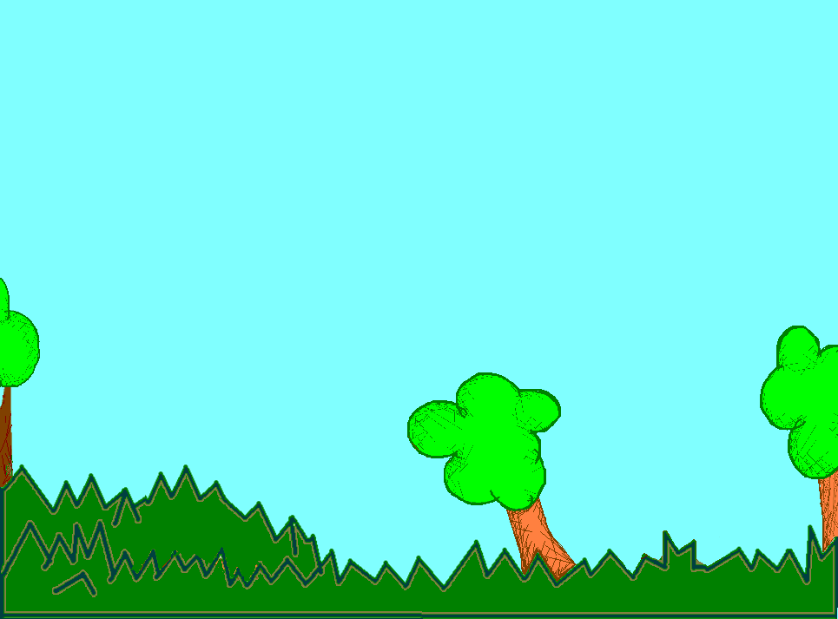
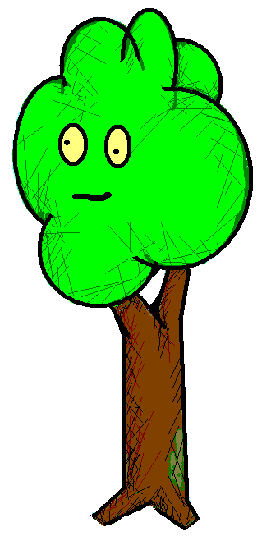

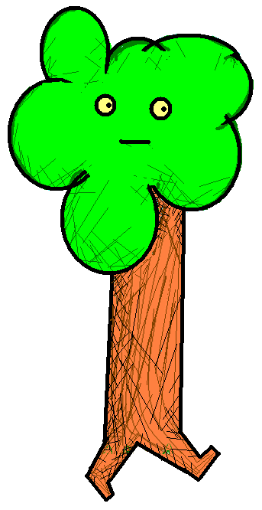
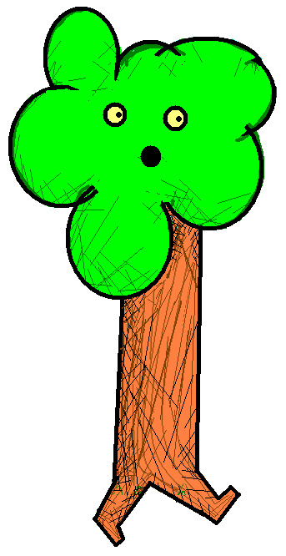

Bonjour ! As-tu passé une bonne journée ?
Hello! Did you have a good day?

Slide 3
Mwais… plutôt ennuyante. Je suis juste resté planté là. La routine, quoi.
Oh, bit boring. I was just standing around here. Same old, as every day.

Slide 5
Et comment s’est passée ta journée ?
And how was your day?

Slide 6
Vraiment superbe !
It was REALLY good!

Slide 7
Vraiment ?
Was it?

Slide 8
Oui ! J’ai fait plein de choses excitantes !
Yes! I did so many exciting things!

Slide 9
Comme quoi, par exemple ?
Like what, for example?

Slide 10
Ooooh… d’abord, je suis allé à la piscine.
Ooooh, first I went to the swimming pool.

Slide 11
Ensuite, je suis allé à la fête foraine et suis monté sur les montagnes russes.
Then I went to the fairground and got on the rollercoaster.

Slide 12
Et puis, j’ai rencontré mes amis, et nous sommes allés voir un concert.
Then I met my friends and we went to see a concert.

Slide 13
Après ça, nous sommes sortis dîner. C’était ma journée !
After that, we went for a meal. That was my day!

Slide 15
Eh ben voyons ! C’est impossible que tu aies pu faire tout ça. Tu es un arbre, bon sang !
Oh come on! You couldn’t have possibly done that. You’re a TREE!

Slide 16


Tu ne devrais pas dire des idioties pareilles !
You really shouldn’t tell such silly stories!

Slide 17
Un arbre qui marche… c’est ridicule ! Bon, j’y vais !
A walking tree…this is just ridiculous! I’m off!

Slide 18
How was your day?
the swimming pool
a fairground
to go out for dinner
nonsense
Comment s’est passée ta journée ?
la piscine
une fête foraine
sortir dîner
des bêtises / des idioties

Slide 19















Join us again!

